Slide 1
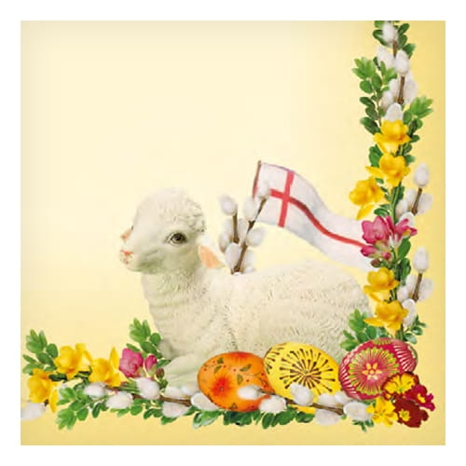
ŚWIĘCIMY
WIELKANOCNE POKARMY

Slide 2
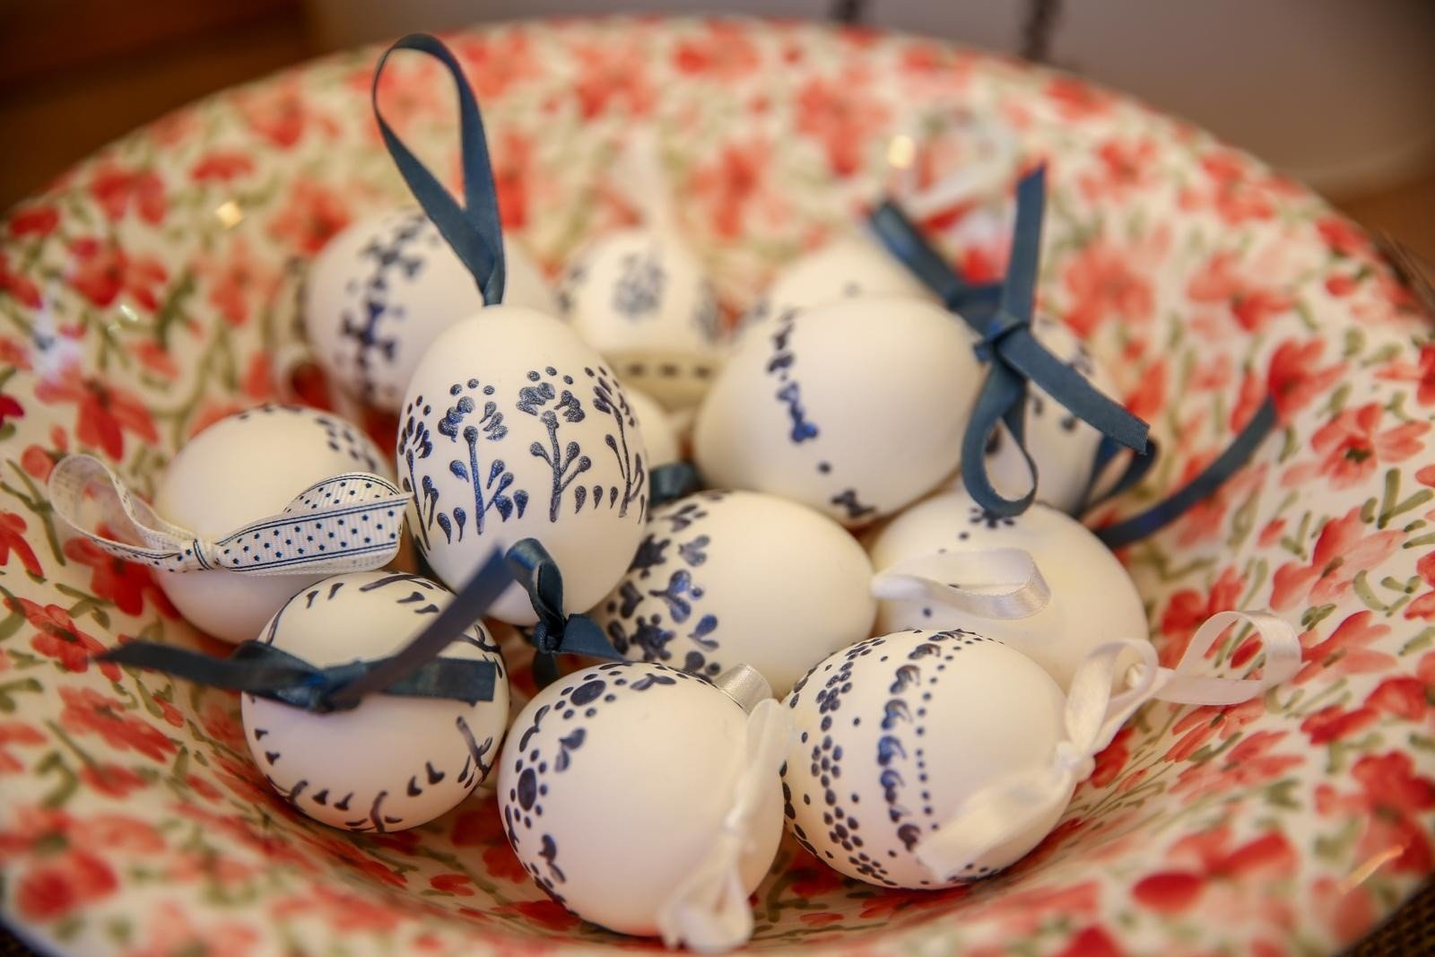
KOCHANI, NIEDŁUGO WIELKANOC!!!
ALE PRZED NAMI JESZCZE TROCHĘ PRACY I PRZYGOTOWAŃ

Slide 3
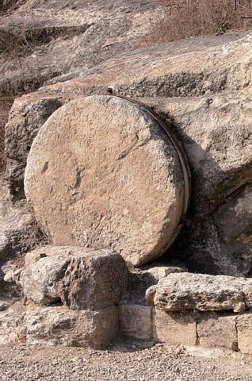
Grób Pana Jezusa
Po śmierci Pana Jezusa zdjęto Jego Ciało z krzyża i włożono do grobu wykutego w skale. Było to w piątkowy wieczór.
Grób Pana Jezusa został zapieczętowany wielkim głazem.
Przy grobie stanęli również żołnierze, którzy pilnowali, aby nikt nie przyszedł wykraść ciała Pana Jezusa.

Slide 4
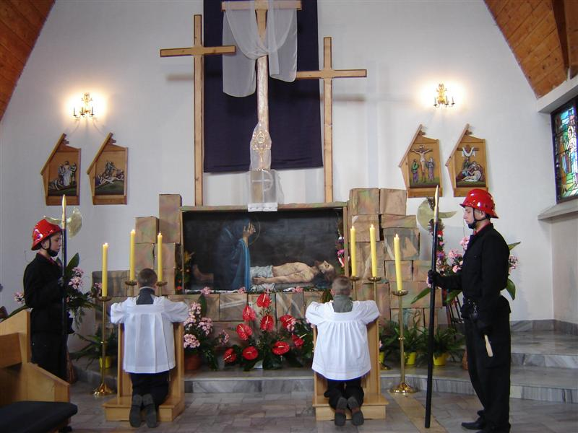
Na pamiątkę tych wydarzeń w naszych kościołach buduje się takie groby, żeby przypomnieć wydarzenia związane z historią Jezusa z Nazaretu.

Slide 5
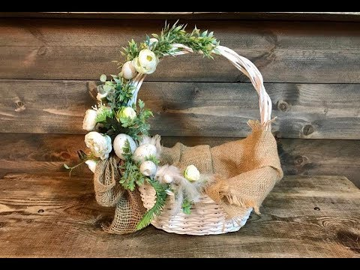
ŚWIĘCIMY POKARMY
W czasie, gdy Pan Jezus leży w grobie, przygotowujemy się na to, co będzie dalej…
(Ale o tym opowiem następnym razem)
Nasze przygotowania zaczynamy od udekorowania koszyczka wielkanocnego

Slide 6
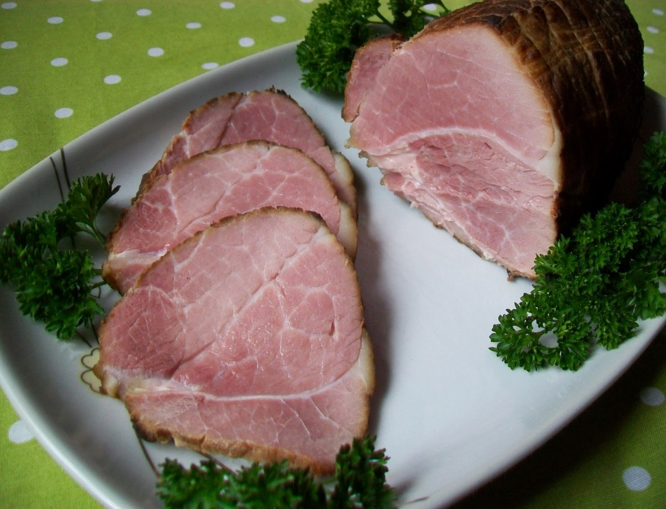
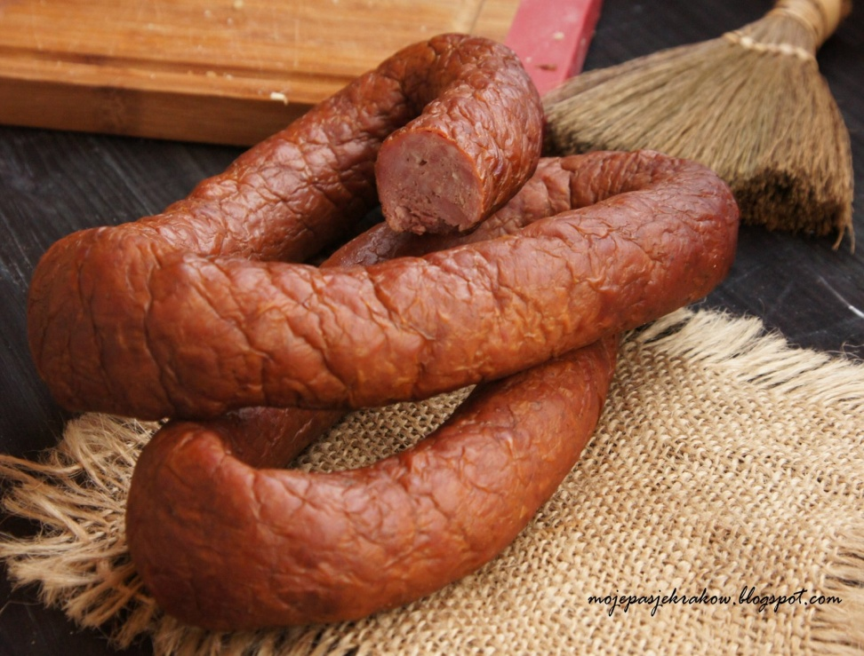
CO WŁOŻYMY DO KOSZYCZKA???
SZYNKĘ
KIEŁBASĘ

Slide 7
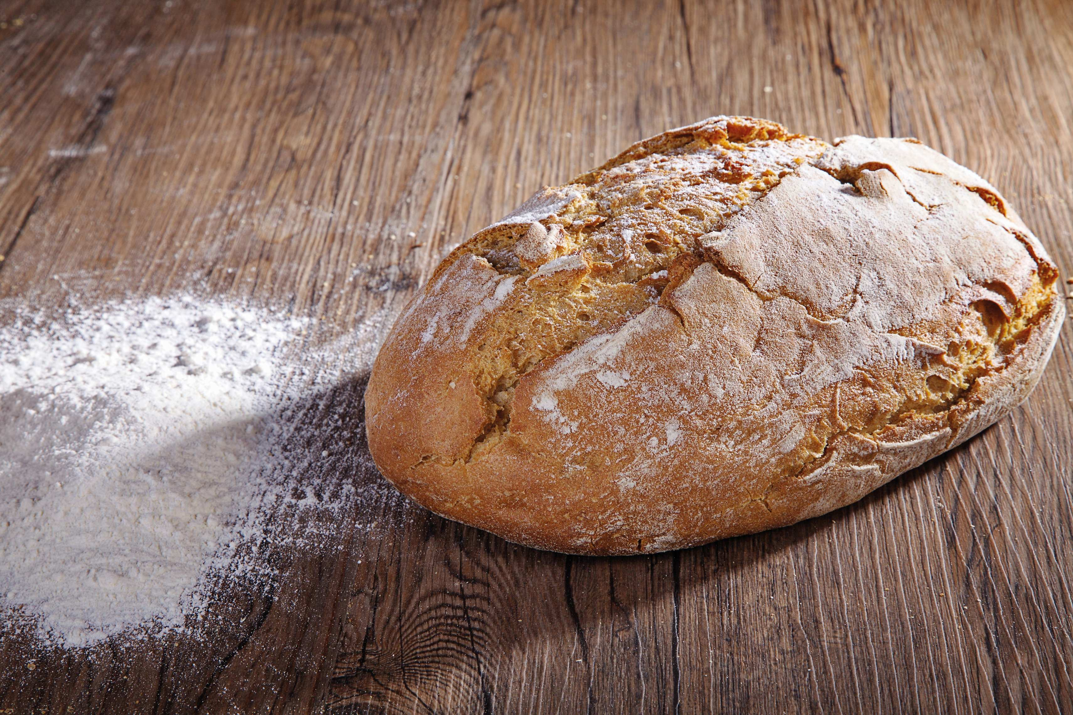
CHLEB

Slide 8
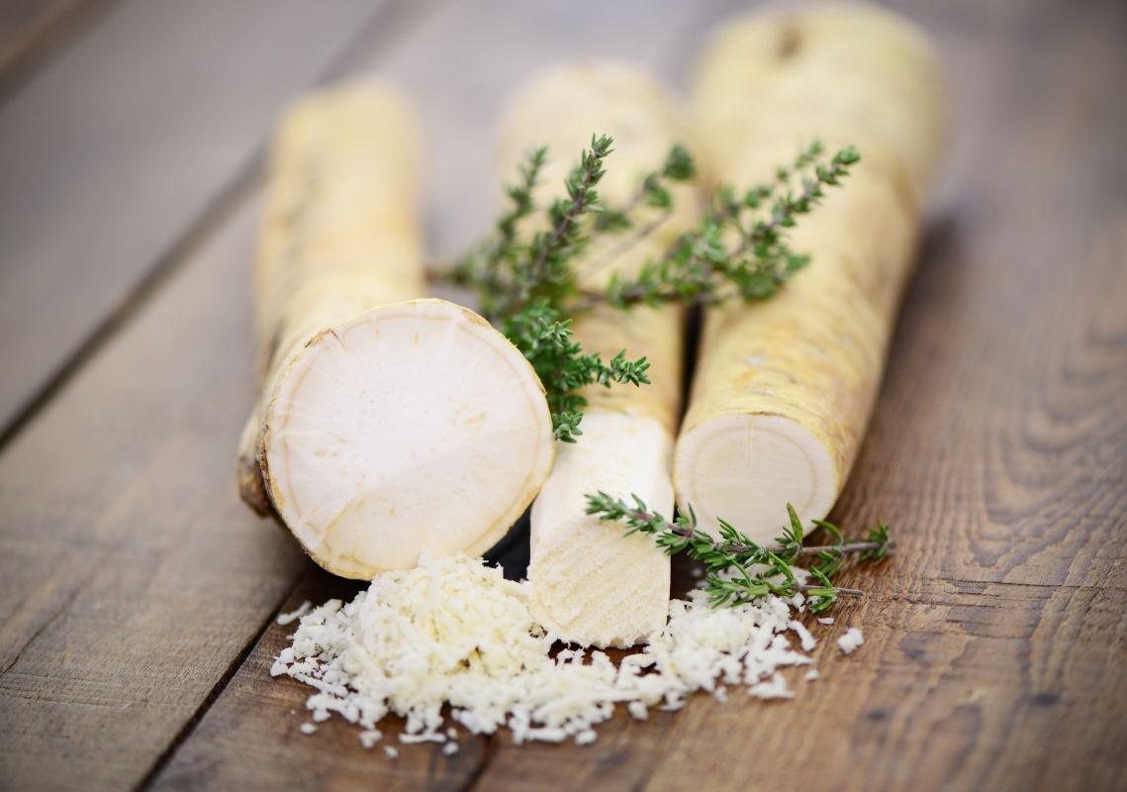
CHRZAN

Slide 9
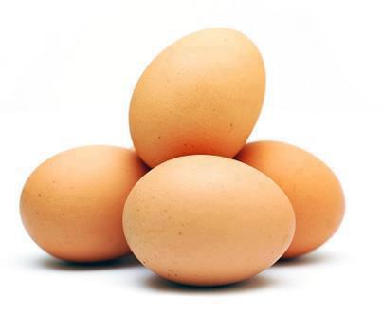
JAJKA

Slide 10
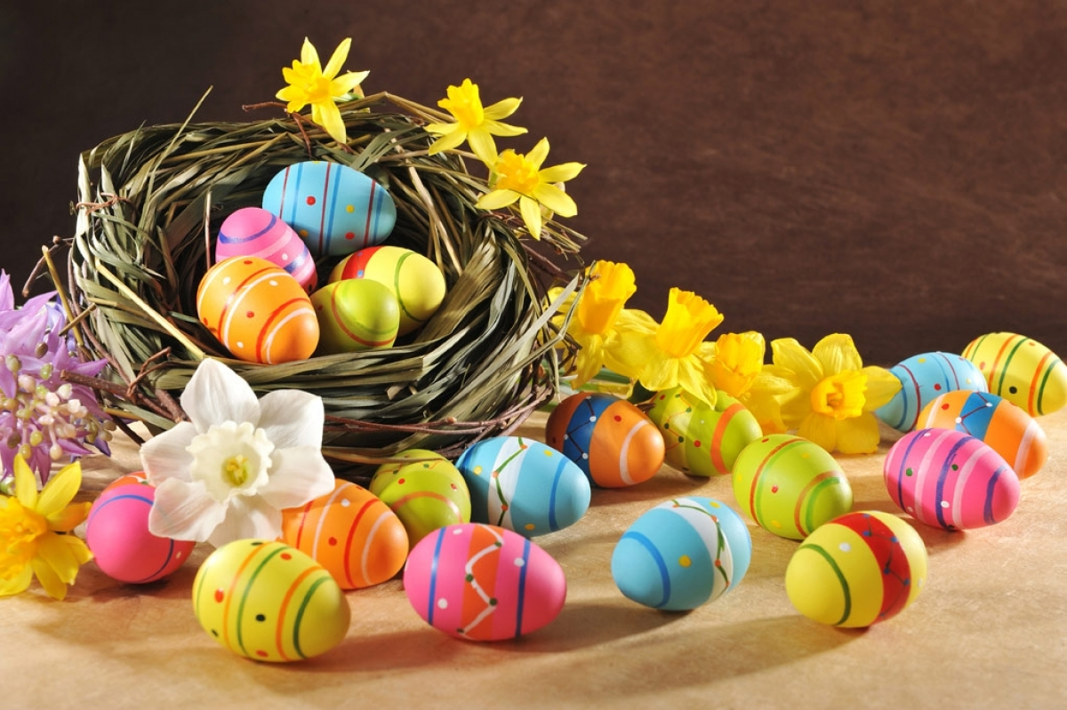
PISANKI

Slide 11
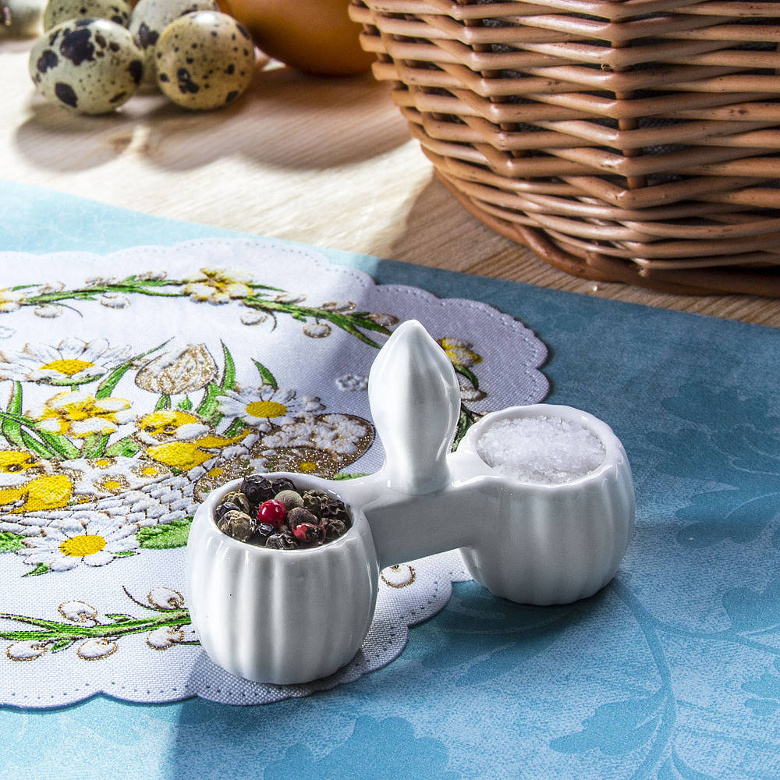
SÓL I PIEPRZ

Slide 12
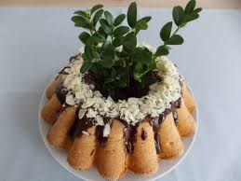
BABECZKĘ

Slide 13
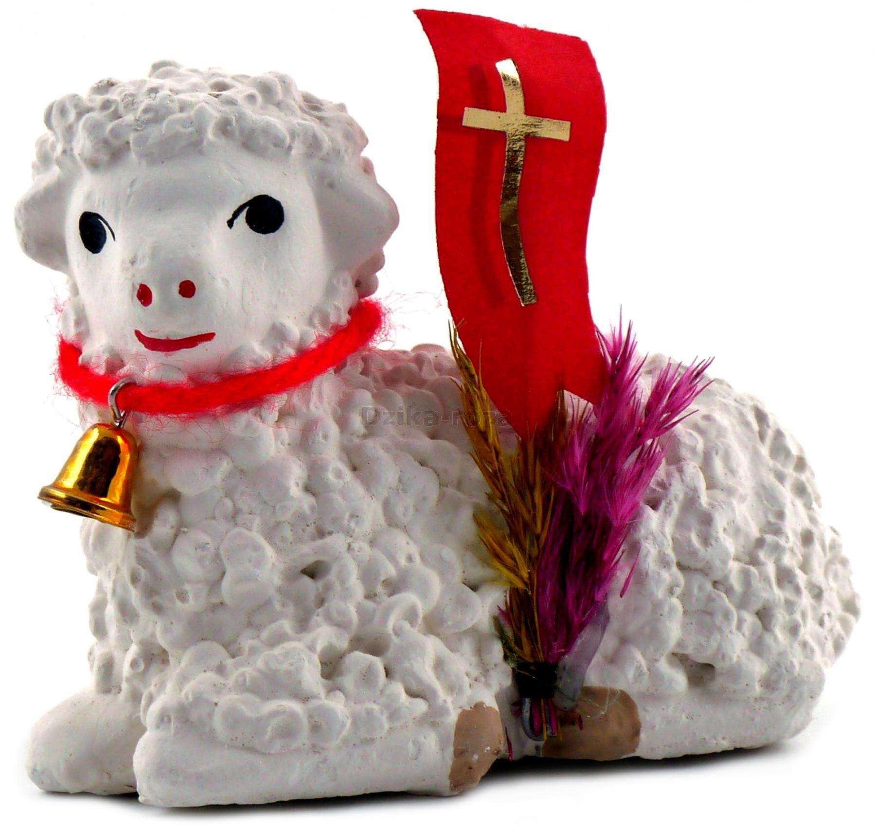
WIELKANOCNEGO
BARANKA

Slide 14
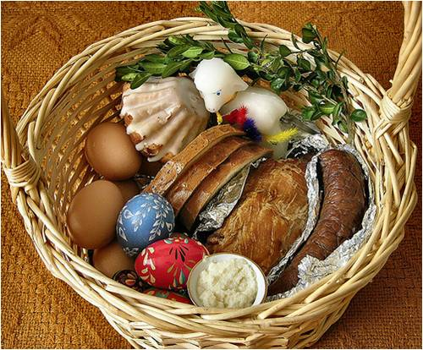
I KOSZYCZEK
GOTOWY…

Slide 15
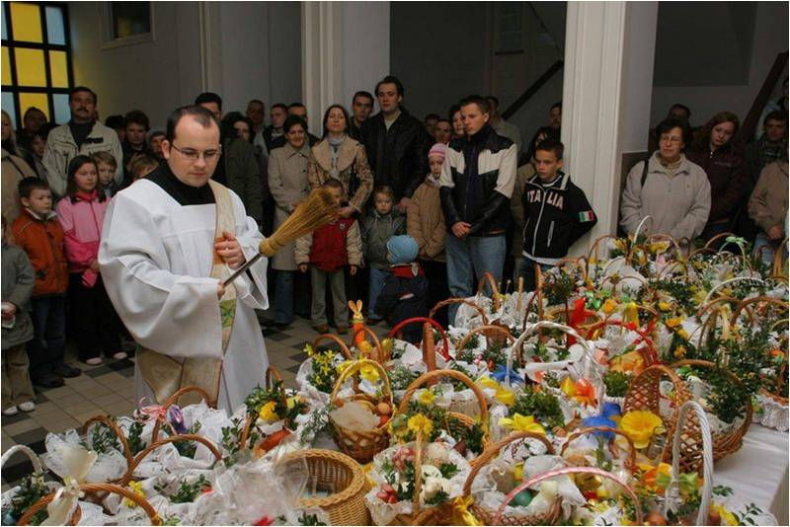
GDYBY TO BYŁO MOŻLIWE
TO ZANIEŚLIBYŚMY NASZE KOSZYCZKI DO KOŚCIOŁA
ŻEBY KSIĄDZ JE POŚWIĘCIŁ
ALE W TYM ROKU
POŚWIĘCĄ JE WASI RODZICE
W DOMU

Slide 16

KOCHANE
DZIECI…
JUŻ TERAZ MOŻECIE ZACZĄĆ MALOWAĆ PISANKI
A MOŻE ODNAJDZIECIE GIPSOWEGO BARANKA Z ZESZŁEGO ROKU?
MOŻECIE TEŻ POMÓC MAMIE UPIEC ŚWIĄTECZNE CIASTECZKA

Slide 17
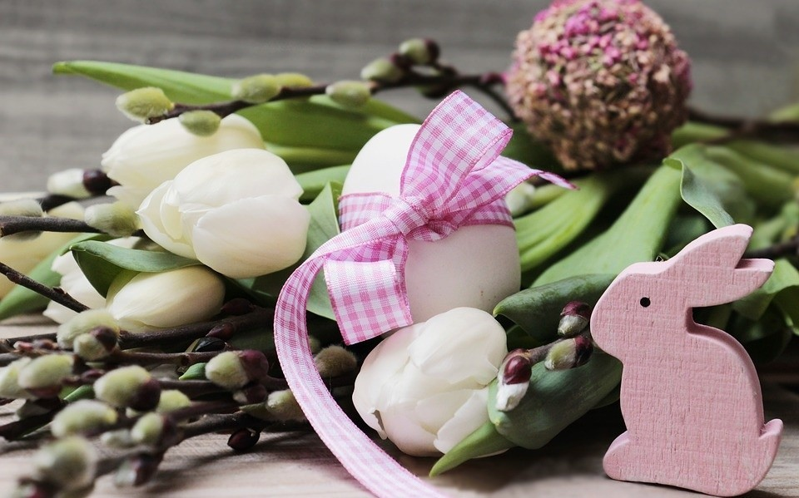
ALE NAJPIERW ZADANIE…
NARYSUJCIE WIELKANOCNĄ CHORĄGIEWKĘ DLA PANA JEZUSA
ZOBACZCIE, JAKĄ CHORĄGIEWKĘ MA BARANEK NA POPRZEDNIM SLAJDZIE
KTO ZECHCE SIĘ POCHWALIĆ SWOJA PRACĄ CZEKAM NA WIADOMOŚC E MAIL:
marzenach187@wp.pl
POZDRAWIAM WAS SERDECZNIE
P. MARZENKA

